Slide 1
Herkennen onkruiden licentie A cursus
Toets meerkeuze naam: ……………………
… 9 …
… 10 …
… 11 …
… 12 …
… 13 …
… 14 …
… 15 …
… 16 …
Vul het juiste antwoord in op de stippellijn

Slide 2
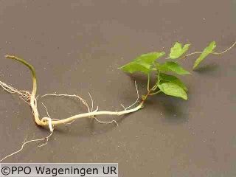
1
Haagwinde
Hondsdraf
Akkerereprijs
Akkerwinde

Slide 3
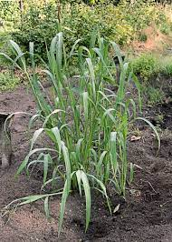
2
Gewone raket
Canadese fijnstraal
Hanenpoot
Heermoes

Slide 4
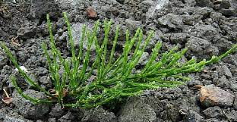
3
Akkerereprijs
Heermoes
Haagwinde
Hondsdraf

Slide 5
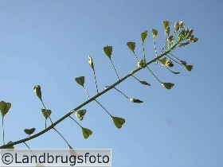
4
Akkerhoornbloem
Gewone melkdistel
Hanenpoot
Herderstasje

Slide 6
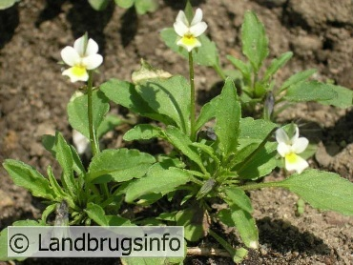
5
Herderstasje
Akkerereprijs
Herik
Akkerviooltje

Slide 7
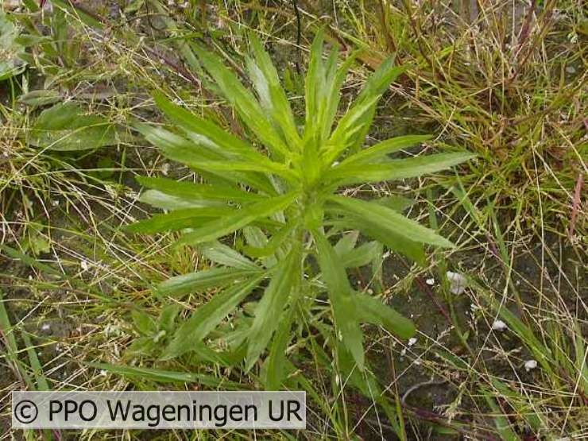
6
Herderstasje
Hanenpoot
Akkerhoornbloem
Canadese fijnstraal

Slide 8
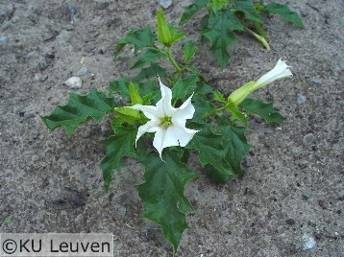
7
Doornappel
Akkerdistel
Gewone melkdistel
Akkerwinde

Slide 9
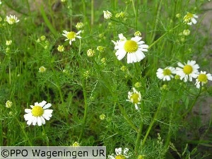
8
Canadese fijnstraal
Echte kamille
Heermoes
Gewone raket

Slide 10
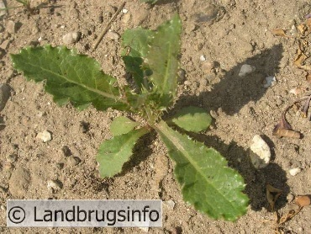
9
Akkerdistel
Doornappel
Herik
Gewone melkdistel

Slide 11
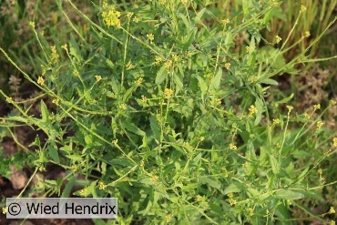
10
Gewone raket
Gewone melkdistel
Herik
Echte kamille

Slide 12
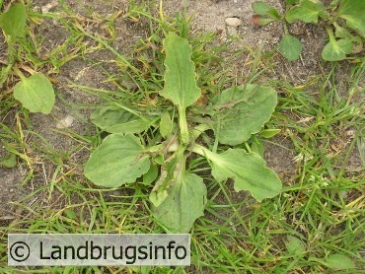
11
Gewone melkdistel
Akkerdistel
Grote weegbree
Hondsdraf

Slide 13
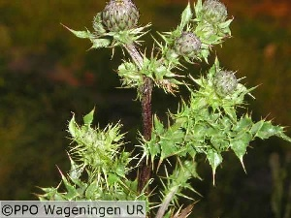
12
Grote brandnetel
Gewone melkdistel
Akkerdistel
Doornappel

Slide 14
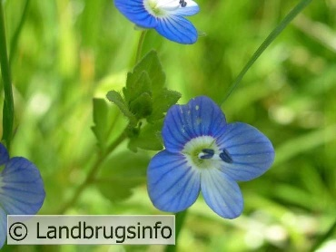
13
Akkerviooltje
Herik
Hondsdraf
Akkerereprijs

Slide 15
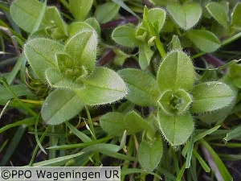
14
Heermoes
Herderstasje
Akkerhoornbloem
Grote weegbree

Slide 16
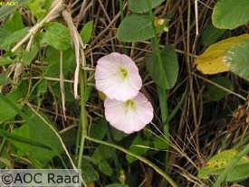
15
Akkerwinde
Haagwinde
Hondsdraf
Heermoes

Slide 17
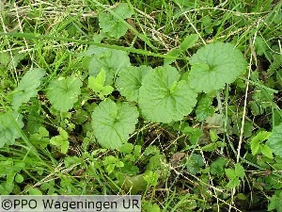
16
Akkerviooltje
Hondsdraf
Heermoes
Canadese Fijnstraal

Slide 18
ANTWOORDEN

Slide 19
1
Haagwinde
Hondsdraf
Akkerereprijs
Akkerwinde

Slide 20
2
Gewone raket
Canadese fijnstraal
Hanenpoot
Heermoes

Slide 21
3
Akkerereprijs
Heermoes
Haagwinde
Hondsdraf

Slide 22
4
Akkerhoornbloem
Gewone melkdistel
Hanenpoot
Herderstasje

Slide 23
5
Herderstasje
Akkerereprijs
Herik
Akkerviooltje

Slide 24
6
Herderstasje
Hanenpoot
Akkerhoornbloem
Canadese fijnstraal

Slide 25
7
Doornappel
Akkerdistel
Gewone melkdistel
Akkerwinde

Slide 26
8
Canadese fijnstraal
Echte kamille
Heermoes
Gewone raket

Slide 27
9
Akkerdistel
Doornappel
Herik
Gewone melkdistel

Slide 28
10
Gewone raket
Gewone melkdistel
Herik
Echte kamille

Slide 29
11
Gewone melkdistel
Akkerdistel
Grote weegbree
Hondsdraf

Slide 30
12
Grote brandnetel
Gewone melkdistel
Akkerdistel
Doornappel

Slide 31
13
Akkerviooltje
Herik
Hondsdraf
Akkerereprijs

Slide 32
14
Heermoes
Herderstasje
Akkerhoornbloem
Grote weegbree

Slide 33
15
Akkerwinde
Haagwinde
Hondsdraf
Heermoes

Slide 34
16
Akkerviooltje
Hondsdraf
Heermoes
Canadese Fijnstraal

